Slide 1
多奇技術分享會 用 C# 自製 ANSI C 編譯器與實作 VSCode 語言服務

Slide 2

Lex Li
Microsoft MVP since 2012
Twitter @lextm
https://blog.lextudio.com

Slide 3
話題
編譯器簡介
VSCode 流行背後的奧秘
語言服務簡介
創建語言服務
提問

Slide 4
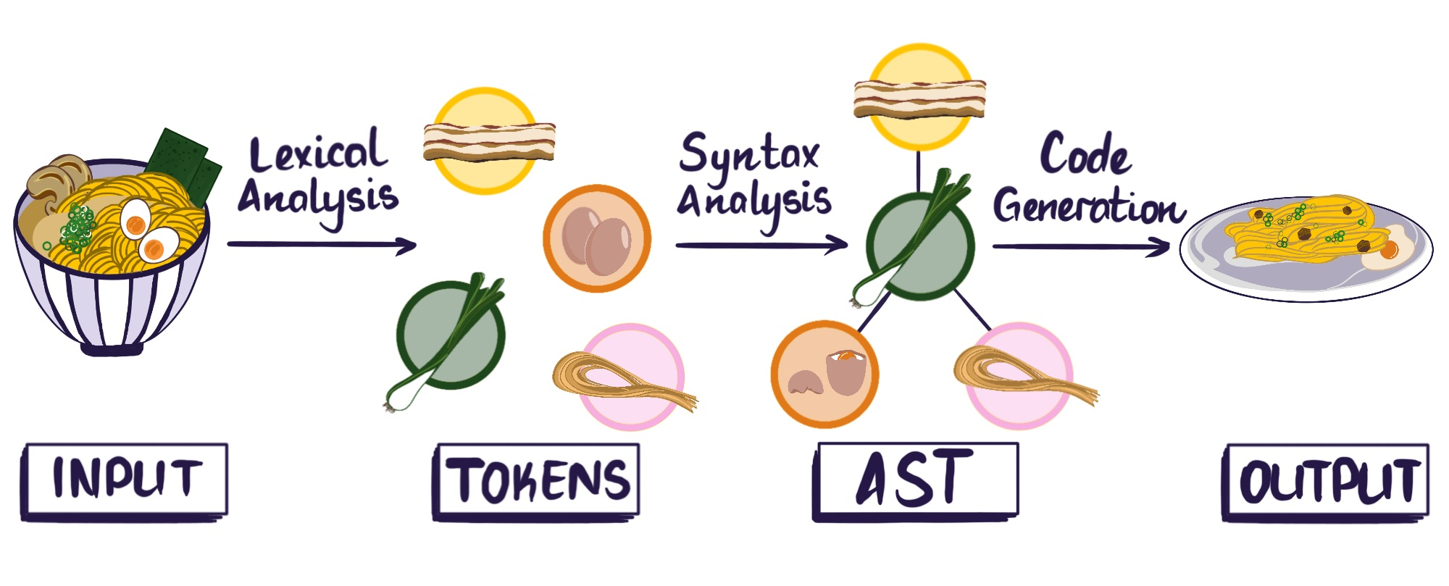
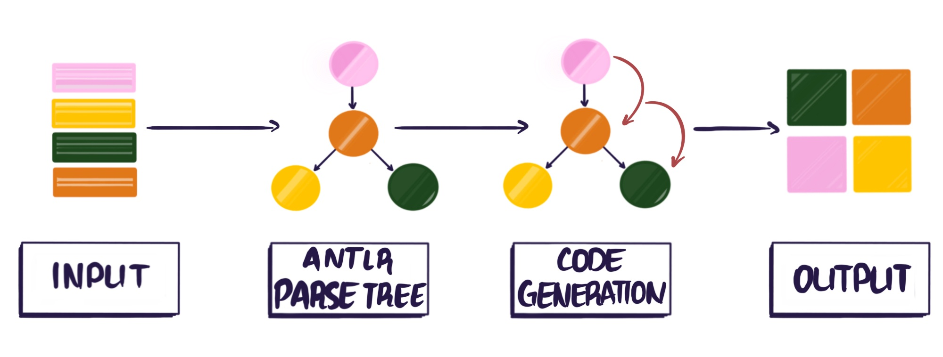
編譯器簡介

Slide 5
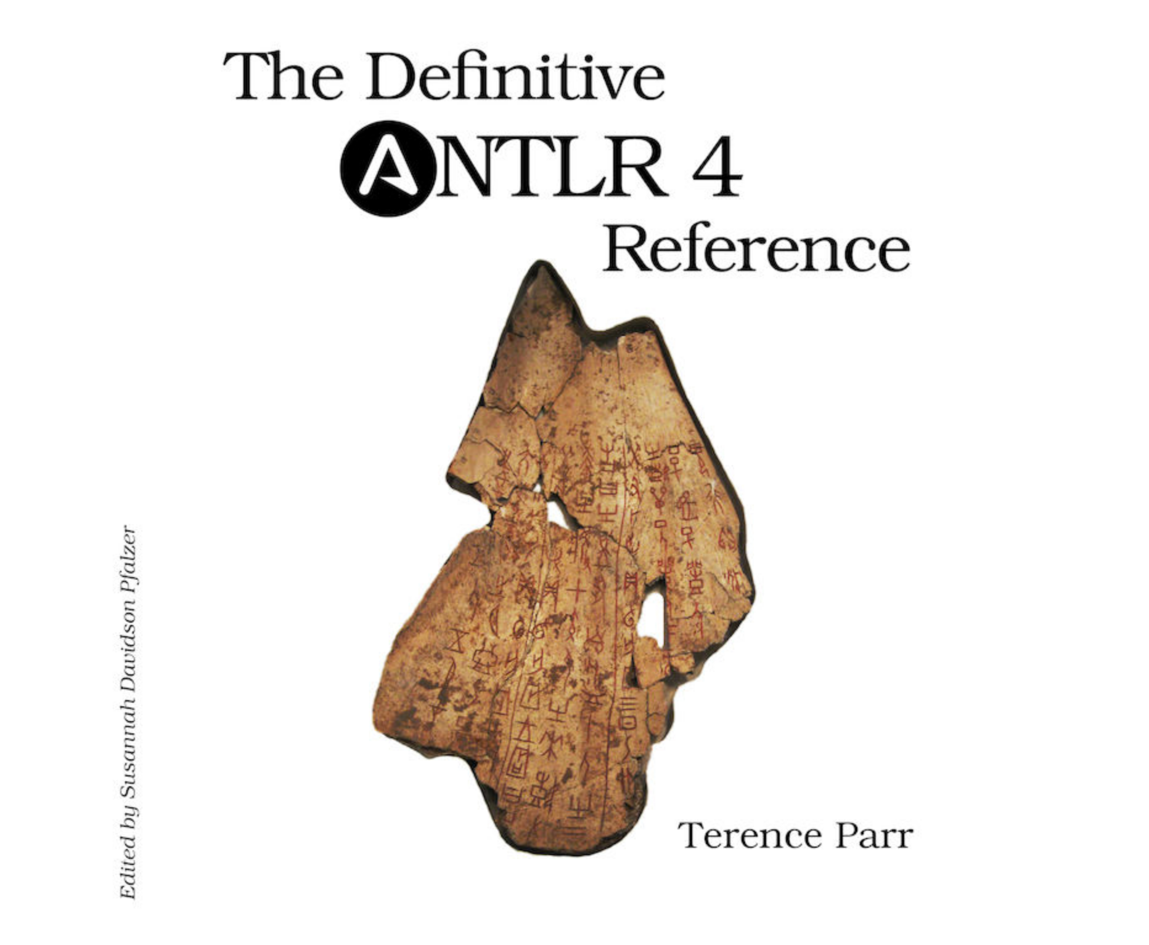
ANTLR： 解析器產生器
Image source: ANTLR.org

Slide 6
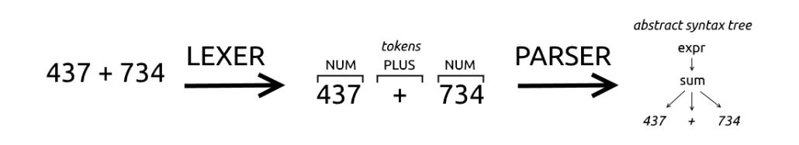
解析器角色
文本
標記
抽象語法樹
Image source: Java Code Geeks

Slide 7
定義語言
撰寫文法 (.g4)
以實例測試文法
可參考的文法
https://github.com/antlr/grammars-v4

Slide 8
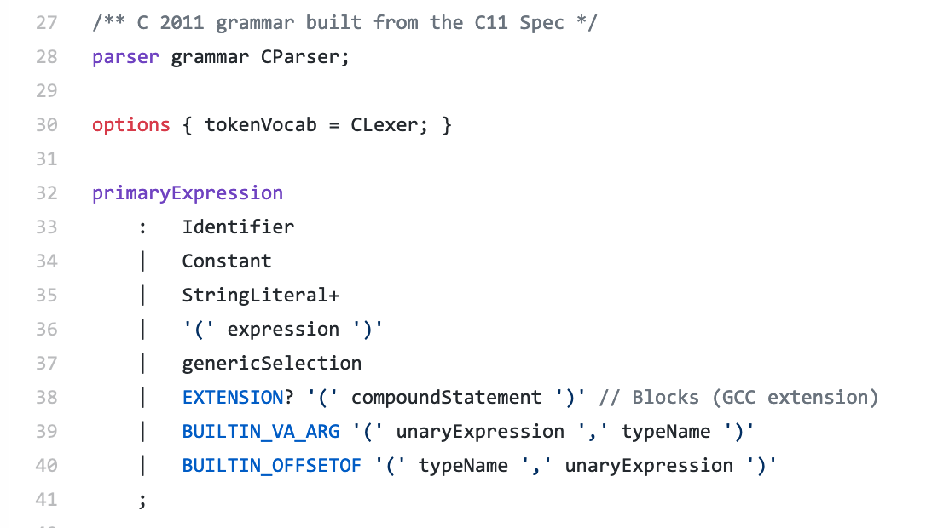

Slide 9
自動產生解析器程式碼
執行 ANTLR 指令
$ antlr4 mylanguage.g4
亦可藉由其他 ANTLR 工具如 C# 專門的 MSBuild ANTLR 工作

Slide 10
代碼產生器
遍歷抽象語法樹
每個節點轉換為對應的目標代碼

Slide 11
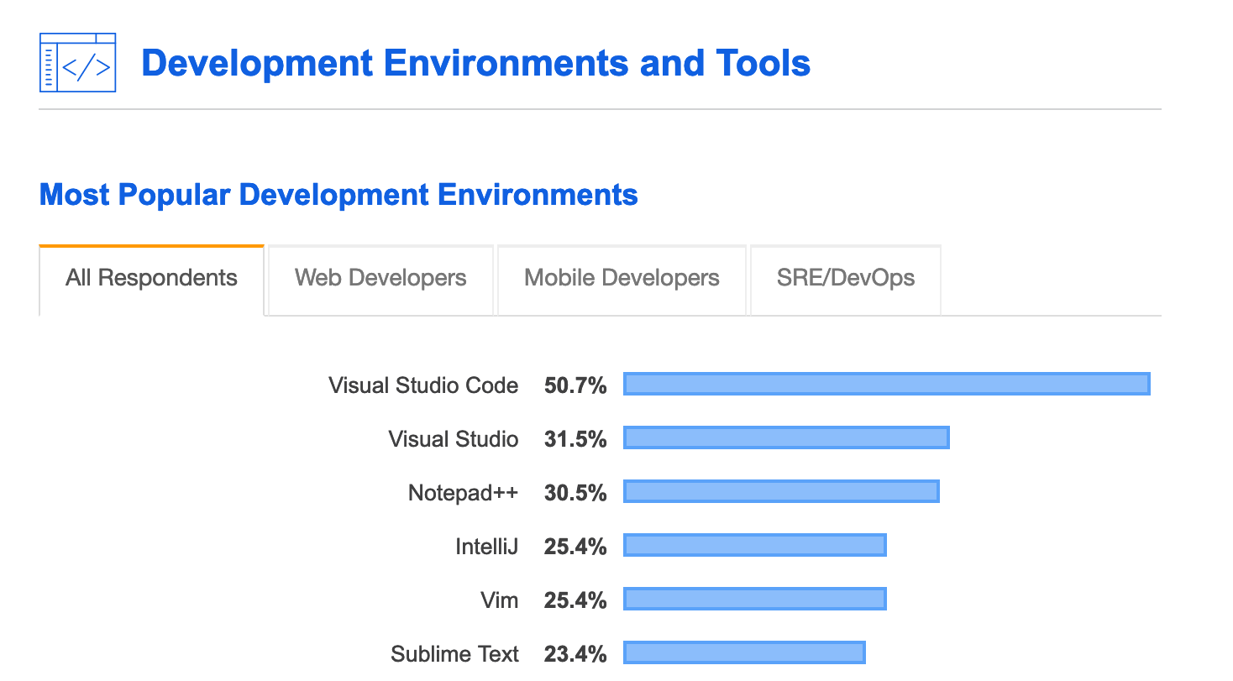
Image source: Stack Overflow

Slide 12
VSCode 流行背後的奧秘
擴充功能安裝（Marketplace）
語言服務協定（LSP）
除錯適配協定（DAP）

Slide 13
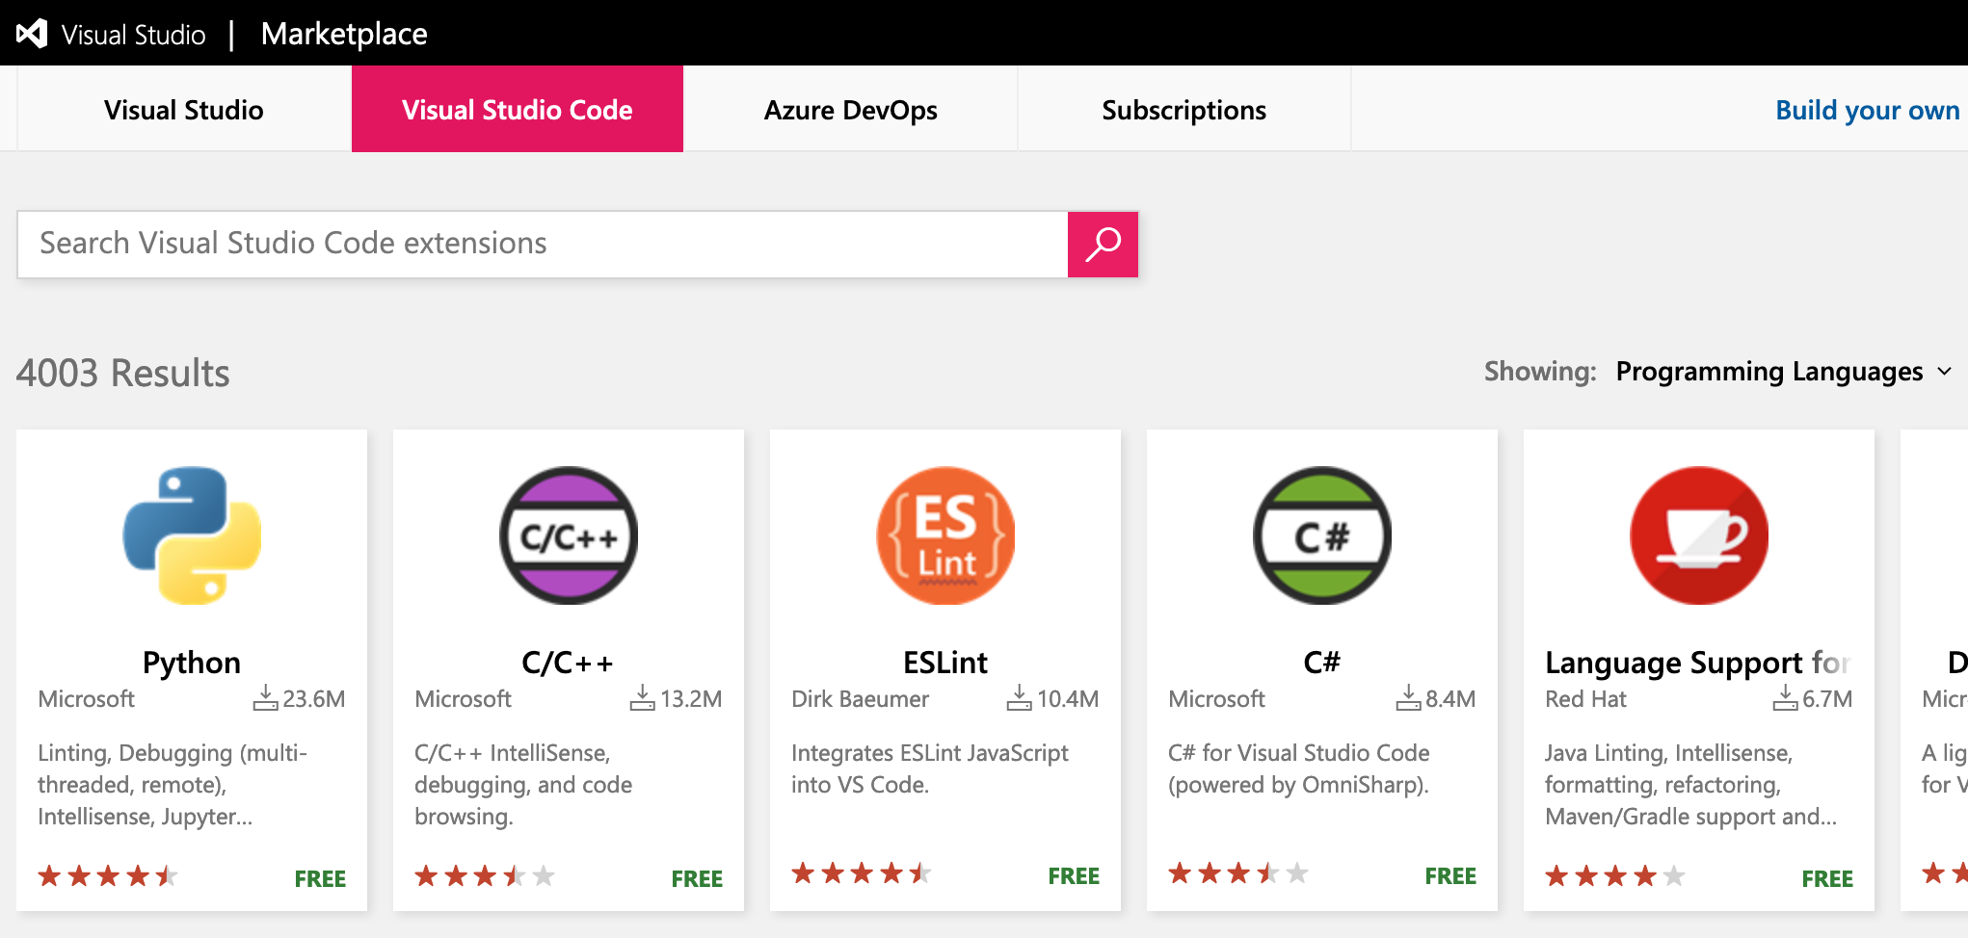
Image source: Microsoft

Slide 14
語言擴充
基礎語言擴充（藉由 TextMate/正規表達式實現簡單語法突顯特性）
高階語言擴充（藉由語法服務實現高階語法突顯、自動補全等多種特性）

Slide 15
語言服務簡介
實時解析程式碼的軟體
可使用各種程式設計語言來撰寫，但一般使用和它解析的程式碼相同的語言（例如 TypeScript 語言服務藉由 TypeScript 撰寫）

Slide 16
開發語言服務
語言服務
VSCode
LSP
黏合劑
解析器

Slide 17
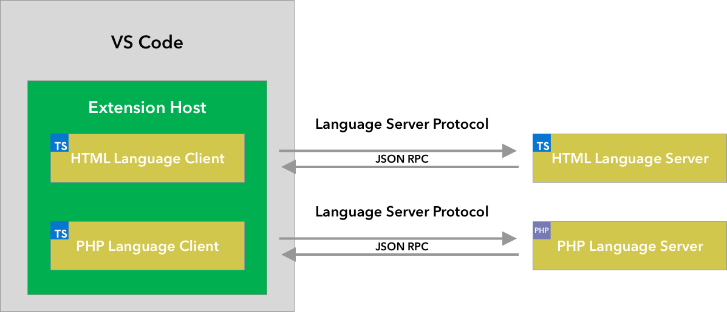
Image source: Microsoft

Slide 18
演示
ANSI C 語法服務範例

Slide 19
LSP 實作參考
Java
TypeScript
C#
Go
C++
Swift
Rust
Python
…
https://microsoft.github.io/language-server-protocol/implementors/servers/

Slide 20
黏合劑程式碼
以自動補全為例，VSCode 送出請求資料
檔案名
行號
列號
LSP 組件接獲請求
解析器解析檔案得到抽象語法樹
黏合劑代碼遍歷語法樹產生應答資料

Slide 21
總結
組件 | 再利用/新作
LSP | 再利用
文法/解析器 | 再利用
黏合劑 | 新作

Slide 22
參考資料
VSCode 正式資訊 https://code.visualstudio.com/api/language-extensions/language-server-extension-guide
ANSI C 語言服務實作 https://github.com/lextm/ansi-c-antlr
https://github.com/lextm/vscode-ansic

Slide 23
提問

